Slide 1
Restitution départementale Vendée

Slide 2
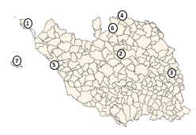
Répartition des établissements sur le département
1- HOP NOIRMOUTIER SSR NON SPEC. ADULTES
2- CLINIQUE ST CHARLES - SITE DES ESSARTS
3- HOPITAL DES COLLINES VENDEENNES
4- CENTRE SSR DE LA CHIMOTAIE
5- CENTRE HOSPITALIER LOIRE VENDEE OCEAN -SITE ST-GILLES- CROIX- DE- VIE
6- CHD LA ROCHE-MONTAIGU-LUCON- SITE DE MONTAIGU
7- HOPITAL LOCAL ILE D'YEU

Slide 3
Vendée
(2017)
100,5
219
124
755
Vendée
(taux bruts 2019)
10,7
5,91

Slide 4
Analyse départementale de la maturité des établissements sur les missions de proximité
Appui au premier recours, aux professionnels de ville et autres acteurs de l’offre de soins
Prise en charge des personnes en situation de vulnérabilité et leur maintien dans leur lieu de vie, en liaison avec le médecin traitant
Participation à la prévention et à la promotion de la santé
Contribution à la permanence des soins et à la continuité des prises en charge en complémentarité avec la médecine ambulatoire
Moyens disponibles pour la réalisation des missions
Légende
Faible niveau de maturité
Maturité intermédiaire
Haut niveau de maturité

Slide 5
Détail du niveau de réalisation des missions par établissement ou site
Nom structure | Appui 1er recours | PEC Personnes vulnérables | Prévention | Permanence des soins | Moyens
CENTRE HOSPITALIER LOIRE VENDEE OCEAN SAINT-GILLES
CENTRE SSR DE LA CHIMOTAIE
CLINIQUE ST CHARLES-LES ESSARTS
HOP NOIRMOUTIER SSR NON SPEC. ADULTES
HOPITAL DES COLLINES VENDEENNES
HOPITAL LOCAL ILE D'YEU
CHD LA ROCHE-MONTAIGU-LUCON – SITE DE MONTAIGU

Slide 6
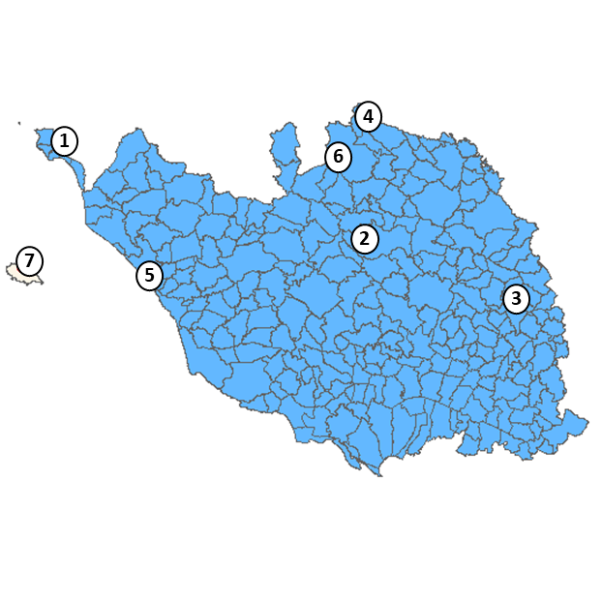
Collaborations entre établissements et CPTS
Détail des correspondances CPTS – ES de l’étude
Etat des collaborations entre CPTS et ES étudiés
CPTS | ES
CPTS Plaine et marrais | Pas de CH de proximité sur le territoire
CPTS Vendée littoral | Pas CH de proximité sur le territoire
CPTS sud Vendée | Hôpital local des collines Vendéennes
Superposition sud Vendée Haut bocage | Pas CH de proximité sur le territoire
CPTS La roche sur-Yon - Centre Vendée | Pas CH de proximité sur le territoire
CPTS Haut Bocage | Pas CH de proximité sur le territoire
CPTS Montaigu | Pas d CH de proximité sur le territoire
CPTS Loire Vendée Océan | - Hôpital local de Noirmoutier - CHLVO – Hôpital de Saint Gilles Croix de Vie
1
4
6
7
2
5
3
1- HOP NOIRMOUTIER SSR NON SPEC. ADULTES
2- CLINIQUE ST CHARLES - SITE DES ESSARTS
3- HOPITAL DES COLLINES VENDEENNES
4- CENTRE SSR DE LA CHIMOTAIE
5- CENTRE HOSPITALIER LOIRE VENDEE OCEAN -SITE ST-GILLES- CROIX- DE- VIE
6- CHD LA ROCHE-MONTAIGU-LUCON- SITE DE MONTAIGU
7- HOPITAL LOCAL ILE D'YEU
Légende :
ES non impliqués dans des CPTS
ES en relation avec une CPTS mais sans action conjointe
Collaboration effective ES-CPTS
Commune dans une CTPS

Slide 7
Retours des focus groups départementaux 1/2
Enjeux des CPTS
Enjeux des établissements
Communiquer / informer / animer
Les axes prioritaires évoqués sont les suivants :
Partage d’un annuaire des médecins hospitaliers et d’un catalogue de l’offre de soins hospitalière sur le territoire;
Accès aux lignes directes des médecins hospitaliers;
Généralisation de l’utilisation de la messagerie sécurisée (Ville et ES).
2. Coordination des parcours, soins non programmés
Accès aux consultations spécialisées de proximité (en leur absence, les patients sont adressés à Nantes, ce qui entraine des renoncements aux soins et des ruptures de parcours)
Souhait d’une mise en place d’un groupe de travail ville-ES sur les entrées et sorties d’hospitalisation (en associant les tous les ES)
Un groupe de travail en inter CPTS avec le SAU du CHD est en cours d’installation dans le cadre de la mise en place du Service d’accès aux soins.
3. Gouvernance
La gouvernance doit être variable selon les implantations des CPTS et des ES.
La participation de l’hôpital aux instances de la CPTS semble prématurée pour les CPTS en projet
La coopération CPTS / ES est parfois entravée par le manque d’autonomie de l’ES à l’égard de l’établissement support du GHT qui accapare l’offre spécialisée
4. Outils
Projets en cours:
Imagerie urgente associant la CPTS Plaine et Marais / Luçon
Télé expertise dermatologies CPTS Centre / CH La Roche
Soins dentaires CPTS Nord Vendée Océan / CH Ile d’Yeu
1. Communiquer / informer / animer
L’offre de soins serait moins visible et accessible que par le passé.
Difficultés ressenties à communiquer par messagerie sécurisée avec certains professionnels de ville.
2. Coordination des parcours
Des groupes de travail avec les CPTS travaillent sur des parcours patients afin de rendre le lien ville-hôpital plus efficace
Les établissements proposent des consultations spécialisées mais la pression sur les ressources médicales spécialisées limite l’offre
Pour limiter le recours au SAU, des ES travaillent avec des médecins libéraux des CPTS pour un accès à l’imagerie dans la journée ou en urgence
3. Gouvernance
Les contraintes inhérentes au GHT ne permettent pas toujours de répondre aux besoins des territoires.
Les groupes de travail associant des représentants de la CPTS et les établissements semblent essentiels. La participation formelle de l’hôpital aux instances de la CPTS est souvent facilitante (exemple d’un président de CME membre du conseil d’administration de la CPTS).
Le CH Loire Vendée Océan a une convention avec la CPTS qui porte sur l’accès aux soins non programmés et les hospitalisations directes. Ce CH souhaite associer la CPTS à l’élaboration du projet médical de l’hôpital.

Slide 8
Retours des focus groups départementaux 2/2
Consensus
L’offre hospitalière doit être plus lisible et l’accès direct au spécialiste par les médecins généralistes doit être rétabli.
Attentes partagées des ES et des CPTS pour systématiser le déploiement de la MSS en ville et à l’hôpital.
Des projets de coopération ville hôpital sont en cours pour faciliter l’accès de la ville au plateau technique (imagerie) et aux soins spécialisés (dermatologie ou dentaire). Toutefois, ils ne semblent pas compenser l’insuffisance de l’accès à une offre spécialisée en proximité dans certains territoires.
La participation du CH à la gouvernance des CPTS déjà constituées semble souhaitable. Elle est toutefois jugée prématurée pour les CPTS en projet. Inversement, la participation de la CPTS à l’élaboration des projets médicaux des établissement est souhaitée.
La relation entre l’établissement support du GHT et les hôpitaux de proximité nécessite de la communication auprès des CPTS quant aux rôles et responsabilités des différents acteurs.
Les spécialités remontées par les professionnels de santé comme étant les plus en tension dans le département (issu des questionnaires) | Neurologie, ophtalmologie, gérontopsychiatrie, diabétologie, cardiologie, dermatologie

